Slide 1






Thành viên trong nhóm
Cơ Sở Và Ứng Dụng AI
GV: TRƯƠNG NGỌC SƠN
Chủ đề thuyết trình: Mobile-Net Model
Thành viên trong nhóm:
Hoàng Viết Hưng-18119082
Phạm Quốc Thắng-18161153
Chủ đề Thuyết trình
Nội dung 1
Nội dung 2
Nội dung 3
Nội dung 4

Slide 2

Thành viên trong nhóm
Cơ Sở Và Ứng Dụng AI
Mobile-Net Model
Chủ đề thuyết trình
Ghi chú nội dung thuyết trình…
2.Kiến Trúc Mobile Net
1.Tóm Lượt
3.Kiến Trúc Mobile Net V2

Slide 3





Chủ đề Thuyết trình
Mobile-Net Module
Mô đồ này sẽ hỗ trợ phát triển các ứng dụng về AI trên các thiết vị điện thoại mobile hay các ứng dụng về Iots, nhúng.
Mobile-Net là kiến trúc mạng được sắp xếp hợp lý dựa trên các lớp tích chập sâu (Depth-wise convolution) và các lớp tích chập điểm (Point-wise Convolution).
Mục đích là xây dựng một mô hình mạng học sâu giảm số lượng parameter, giảm bộ nhớ máy tính, giảm độ trễ trong việc thực thi cho phù hợp ứng dụng Iots, nhưng độ chính xác vẫn cao và kiến trúc được gọi là light weight deep neutral network.
1.Tóm Lượt
Ghi chú nội dung thuyết trình…
Nội dung 2
Nội dung 3
Nội dung 4

Slide 4
Chủ đề Thuyết trình
Môn học để thuyết trình
Thành viên trong nhóm
2. Kiến Trúc Mobile-Net
A. Lớp tích chập sâu và tích chập điểm (Depth-wise separable convolution):
Depth-wise separable convolution là lớp tích chập chính trong kiến trúc mạng Mobile-Net, khác với lớp tích chập thông thường, thì lớp tích chập này có tác dụng dụng làm giảm đi số lượng parameter, giảm kích thước bộ nhớ nhưng vẫn đảm bảo kích thước đầu ra vẫn giống như kích thước đầu ra của lớp tích chập thông thường.
Ghi chú nội dung thuyết trình…
Nội dung 3
Nội dung 4
Nội dung 1

Slide 5
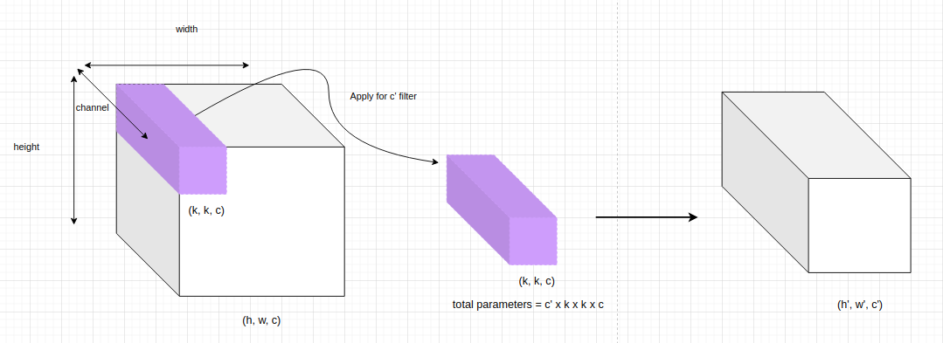
Chủ đề Thuyết trình
Môn học để thuyết trình
Thành viên trong nhóm
2. Kiến Trúc Mobile-Net
Nhắc lại kiến trúc tích chập thông thường:
Ghi chú nội dung thuyết trình…
Với một data có kích thước (h, w, c) sẽ được một lớp filter có kích thước (k, k, c)
Ta cho trượt lớp filter trên data và tính tích chập sau mỗi lần trượt, kết quả mỗi lần tích chập sẽ là một giá trị ở lớp output. Và kết quả output cho một lớp filter có kích thước là (h’, w’, 1) và ta sẽ thực hiện trượt trên data lớp c’ lớp filter nên output cuối cùng sẽ có kích thước là (h’, w’, c’). Số lượng parameter cần phải học là k × k × c × c’.
Nội dung 3
Nội dung 4
Nội dung 1

Slide 6
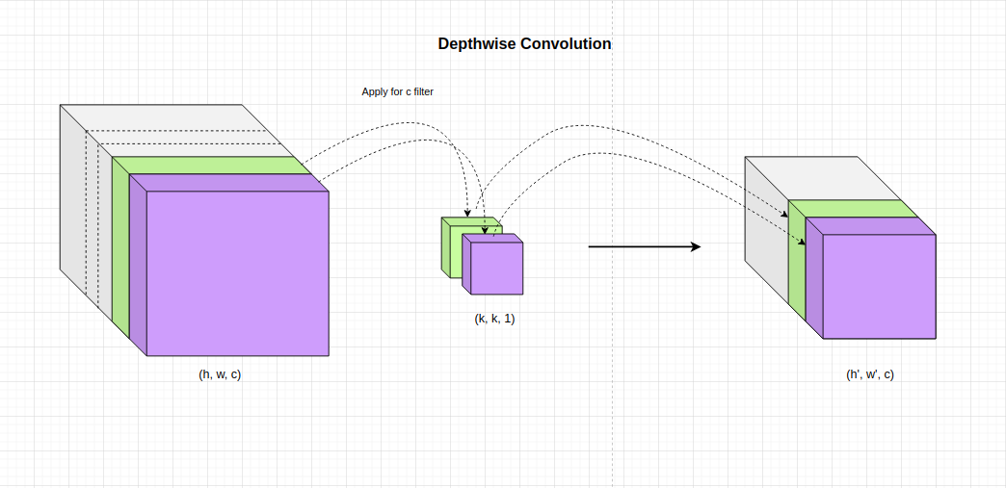
Chủ đề Thuyết trình
Môn học để thuyết trình
Thành viên trong nhóm
2. Kiến Trúc Mobile-Net
Nhưng đối lớp kiến trúc Depth-wise separable convolution sẽ chia ra làm lớp tích chập, lớp đầu tiên là tích chập theo chiều sâu (Depth-wise convolution), và lớp còn lại là tích chập điểm.
Lớp tích chập theo chiều sâu:
Ghi chú nội dung thuyết trình…
Lớp data đầu vào có kích thước (h, w, c) ta sẽ chia dữ liệu thành các data có c = 1, từ đó ta có c data với kích thước (h, w, 1).
Sau khi đã tích chập xong các ta được output sẽ là tập hợp các kết quả của từng data sau khi qua từng filter và có kích thước là (h’, w’, c) vì số lượng channel trước và sau khi thực hiện kết quả là bằng nhau. Số lượng parameter cần phải học chỉ còn k × k × c.
Nội dung 3
Nội dung 4
Nội dung 1

Slide 7
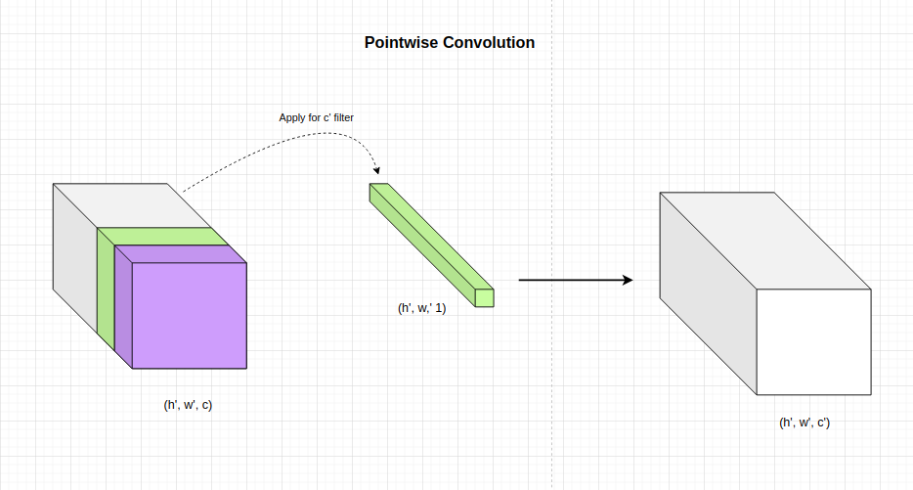
Chủ đề Thuyết trình
Môn học để thuyết trình
Thành viên trong nhóm
2. Kiến Trúc Mobile-Net
Lớp tích chập điểm:
Ghi chú nội dung thuyết trình…
Lớp tích chập điểm là lớp sẽ kết hợp các kết quả của từng data mà lớp trước tạo ra để tạo thành một output hoàn chỉnh hay còn gọi là feature map. Lớp tích chập là một lớp kernel này chỉ có kích thước chiều dài và rộng là (1, 1) mục đích là nhằm không làm thay đổi kích thước chiều dài và chiều rộng của output nhưng có tới c’ lớp kernel như vậy. Để tạo ra một feature map mới với kích thước là (h’, w’, c’) giống với kích thước khi tích thập thông thường.
Nội dung 3
Nội dung 4
Nội dung 1

Slide 8

Chủ đề Thuyết trình
Môn học để thuyết trình
Thành viên trong nhóm
2. Kiến Trúc Mobile-Net
Ta thấy được rằng ở lớp tích chập điểm này thì phát tính ta cần thực hiện là c × c’. và số lượng parameter cần học là 1 × 1 × c × c’.
Qua đó sau 2 lớp trên thì số lượng parameter cần phải học là k × k × c + 1 × 1 × c × c’, trong khi số lượng parameter cần học của lớp tích chập thông thường là k × k × c × c’.
$\frac{k × k × c × c’}{k × k × c + 1 × 1 × c × c’}$ = $\frac{k × k × c’}{k × k + c’}$ > 0
=> số lượng parameter của tích chập 2 lớp là nhỏ hơn. Dẫn đến số lượng phép tính cần tính toán là nhỏ hơn, thời gian thực thi các phép toán sẽ ít hơn.
Ghi chú nội dung thuyết trình…
Nội dung 3
Nội dung 4
Nội dung 1

Slide 9
Môn học để thuyết trình
Chủ đề Thuyết trình
Thành viên trong nhóm
2. Kiến Trúc Mobile-Net
B. Cấu trúc mạng neutral của Mobile-Net.
Như đã nói ở trên, Mobile-Net là kiến trúc mạng được xây dựng dựa trên các lớp tích chập depth-wise separable convolution. Bên cạnh đó kiến trúc này luôn đi kèm với các hàm kích hoạt (activation function) là ReLU(Rectified Linear Unit) và BatchNorm.
Ghi chú nội dung thuyết trình…
Batch Normalization là một hàm kích hoạt dùng để chuẩn hóa dữ liệu về dạng (0, 1) để việc training dể dàng hơn và tránh vanishing gradients.
Nội dung 2
Nội dung 4
Nội dung 1

Slide 10
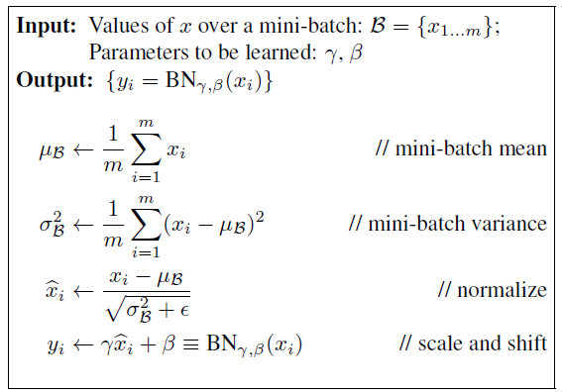
Môn học để thuyết trình
Chủ đề Thuyết trình
Thành viên trong nhóm
2. Kiến Trúc Mobile-Net
Công thực tính batchNorm là:
Ghi chú nội dung thuyết trình…
Nội dung 2
Nội dung 4
Nội dung 1
Tham số cần học là gamma và beta được sử dụng lần lượt để học các tham số liên quan tới scale và shift để có một hình dạng và vị trí tốt hơn sau khi thực hiện normalization.

Slide 11
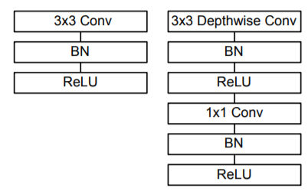
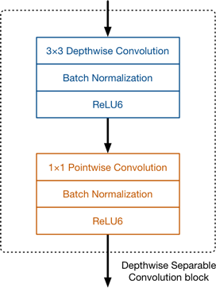
Môn học để thuyết trình
Chủ đề Thuyết trình
Thành viên trong nhóm
2. Kiến Trúc Mobile-Net
Vậy nên cứ sau mỗi lớp tích chập lại sẽ có 2 lớp activation function là reLU và BatchNorm, trừ những lớp dense và fully-connected cuối. Như hình mô tả dưới đây:
Ghi chú nội dung thuyết trình…
Nội dung 2
Nội dung 4
Nội dung 1

Slide 12
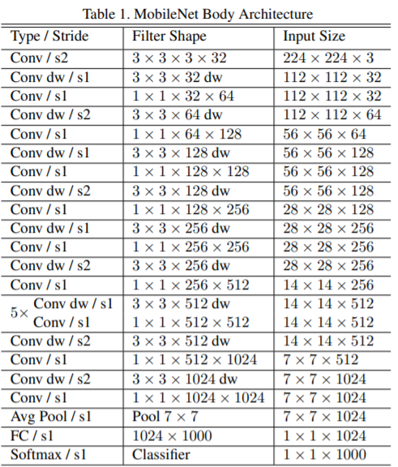
Môn học để thuyết trình
Chủ đề Thuyết trình
Thành viên trong nhóm
2. Kiến Trúc Mobile-Net
Và kiến trúc của model MobileNet sẽ có tổng cộng 30 lớp:
Ghi chú nội dung thuyết trình…
Nội dung 2
Nội dung 4
Nội dung 1

Slide 13
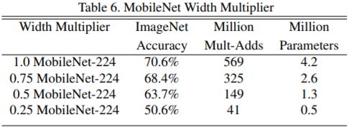
Môn học để thuyết trình
Chủ đề Thuyết trình
Thành viên trong nhóm
2. Kiến Trúc Mobile-Net
Bên cạnh đó ta cần chú ý thêm 2 thông số áp dụng trong model này để làm giảm sô lượng phép tính toán nhưng không làm giảm quá nhiều về độ chính xác. Thông số là Width Multiplier và Resolution Multiplier.
Với Width Multiplier, tại lớp tích chập depth-wise convolution , với ngõ vào data được chia ra thành N ngõ vào với N là số lượng kênh của ngõ vào data, ta có thể giảm đi N để làm giảm đi số lượng phép tính cần thực hiện, ví dụ giảm 1/4 còn 0,75N hay giảm một nữa còn 0,5N.
Ghi chú nội dung thuyết trình…
Nội dung 2
Nội dung 4
Nội dung 1

Slide 14
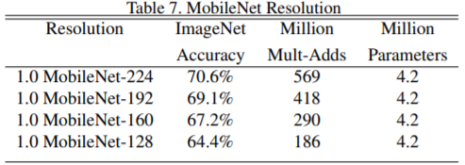
Môn học để thuyết trình
Chủ đề Thuyết trình
Thành viên trong nhóm
2. Kiến Trúc Mobile-Net
Với Resolution Multiplier, ta sẽ làm giảm kích thức chiều dài và chiều rộng ban đầu của data, từ 224×244 thành 112×112. Sau đây là bảng thông kết cho việc này:
Ghi chú nội dung thuyết trình…
Nội dung 2
Nội dung 4
Nội dung 1

Slide 15
Môn học để thuyết trình
Thành viên trong nhóm
Chủ đề Thuyết trình
3. Kiến Trúc Mobile Net V2
A. Một số khái niệm
Linear Bottlenecks (tắt nghẽn tuyến tính): đây là thuật ngữ được dùng nhiều trong Deep Learning, chỉ việc điều chỉnh độ sâu (số channel) của ngõ vào và ngõ ra được thắt hẹp lại hay nói cách khác là compression/encode, Việc này nhằm làm giảm số lượng parameter khi chúng ta thực hiện convolution(3×3) lúc sau.
Ghi chú nội dung thuyết trình…
Skip connection là phương pháp nhằm tránh lỗi “higher training error”, lỗi này xảy ra khi kiến trúc mạng quá lớn, lượng parameter quá nhiều dẫn đến độ chính xác cho ra bị giảm đi. Để thực hiện được điều này ta sẽ thêm vào một khối gọi là residual block, khối này sẽ lấy các output của layer trước đó vào các layer sau. Đối với model MobileNetV2 này thì residual block sẽ là convolution block có kernel là (1×1) để nén ngõ ra.
Nội dung 1
Nội dung 2
Nội dung 3

Slide 16
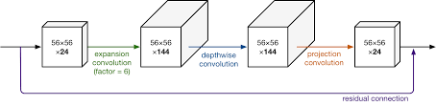
Môn học để thuyết trình
Thành viên trong nhóm
Chủ đề Thuyết trình
3. Kiến Trúc Mobile Net V2
Inverted Residuals (đảo ngược phần còn lại): thuật ngữ này bắt đầu bằng việc mở rộng chiều sâu, số channel của input, để việc tích chập có nhiều parameter hơn, sau đó thực hiện depthwise convolution (3×3), cuối cùng là thực hiện thu hẹp lại chiều sâu của đầu ra bằng cách tích chập với lớp kernel (1×1). Kiểu như code sau:
Ghi chú nội dung thuyết trình…
def inverted_residual_block(x, expand=64, squeeze=16): m = Conv2D(expand, (1,1), activation='relu')(x) m = DepthwiseConv2D((3,3), activation='relu')(m) m = Conv2D(squeeze, (1,1), activation='relu')(m) return Add()([m, x])
Nội dung 1
Nội dung 2
Nội dung 3

Slide 17
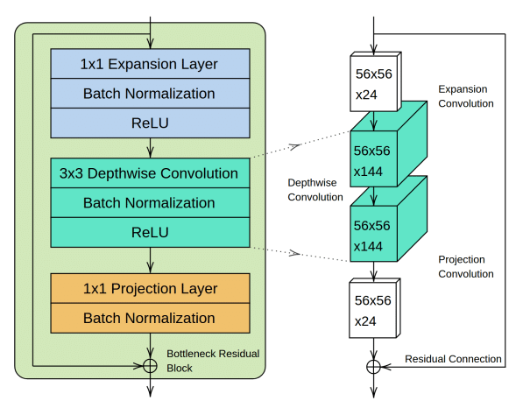
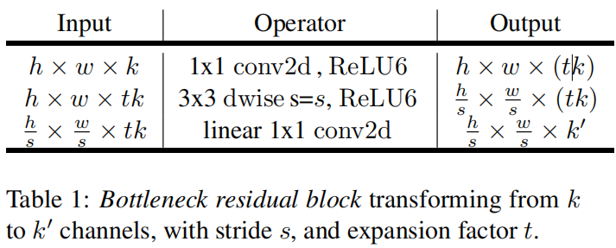
Môn học để thuyết trình
Thành viên trong nhóm
Chủ đề Thuyết trình
3. Kiến Trúc Mobile Net V2
Đầu tiên ta sẽ mô tả trước kiến trúc của một khối thắt cổ chai (Bottleneck residual block):
B. Kiến trúc Mobile Net V2
Đầu tiên ta sẽ mô tả trước kiến trúc của một khối thắt cổ chai (Bottleneck residual block):
Ghi chú nội dung thuyết trình…
Trong đó:
k là số chiều sâu (số channel) ban đầu của input.
t là số chiều mở rộng thêm.
s là số bước của mỗi lần tích chập.
k’ sẽ là chiều sau khi nén lại cho output.
Nội dung 1
Nội dung 2
Nội dung 3

Slide 18
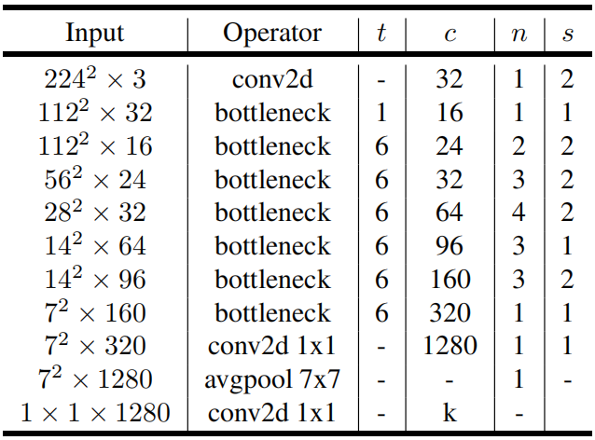
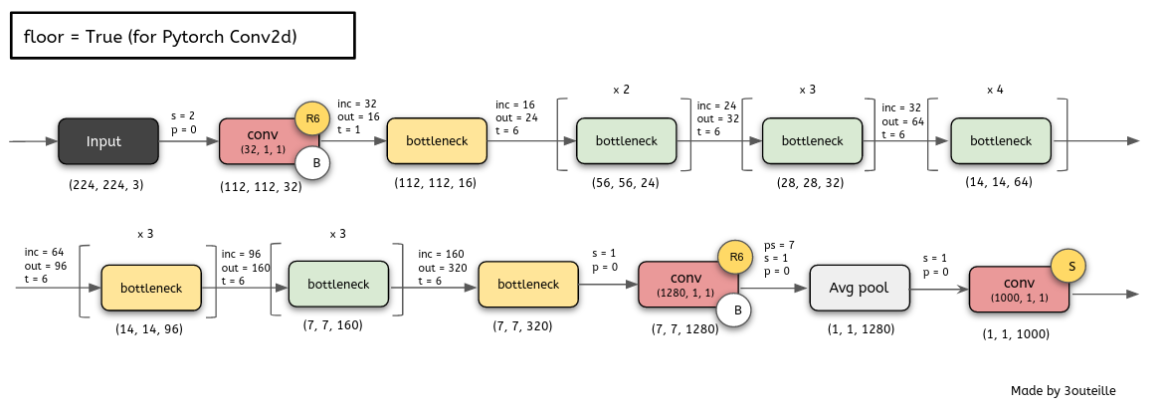
Môn học để thuyết trình
Thành viên trong nhóm
Chủ đề Thuyết trình
3. Kiến Trúc Mobile Net V2
Kiến trúc toàn bộ mạng MobileNetV2:
Trong đó:
c là số lớp đầu ra được co lại sau mỗi bottleneck residual block.
n là số lần lặp lại của lớp đó.
s kích thước trượt cho mỗi lần tích chập.
t là số lớp mở rộng thêm
Ghi chú nội dung thuyết trình…
Nội dung 1
Nội dung 2
Nội dung 3

Slide 19
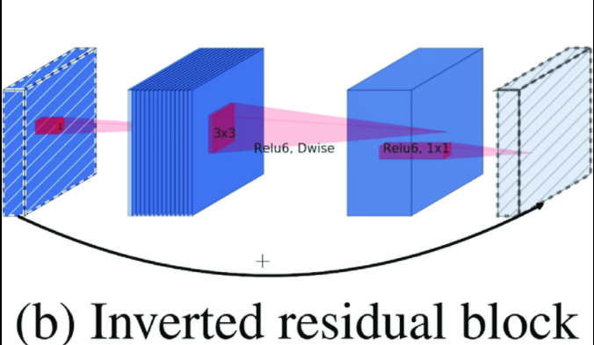
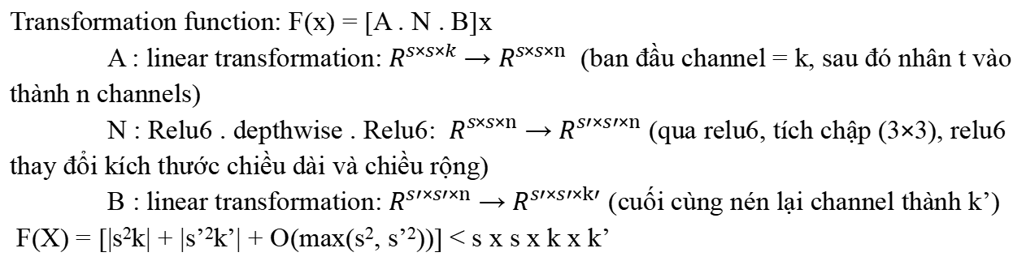
Môn học để thuyết trình
Thành viên trong nhóm
Chủ đề Thuyết trình
3. Kiến Trúc Mobile Net V2
Kiến trúc mạng MobileNetV2 ảnh hưởng đến bộ nhớ
A
N
B
Ghi chú nội dung thuyết trình…
Transformation function: F(x) = [A . N . B]x
A : linear transformation: $R^{s×s×k}$ → $R^{s×s×n}$ (ban đầu channel = k, sau đó nhân t vào thành n channels)
N : Relu6 . depthwise . Relu6: $R^{s×s×n}$ → $R^{s′×s′×n}$ (qua relu6, tích chập (3$×$3), relu6 thay đổi kích thước chiều dài và chiều rộng)
B : linear transformation: $R^{s′×s′×n}$ → $R^{s′×s′×k′}$ (cuối cùng nén lại channel thành k’)
F(X) = [|s²k| + |s’²k’| + O(max(s², s’²))] < s x s x k x k’
Nội dung 1
Nội dung 2
Nội dung 3

Slide 20
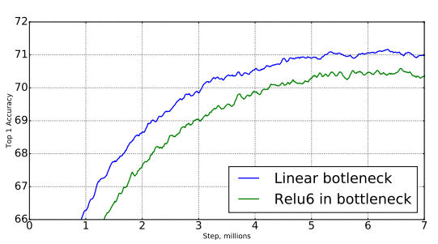
Môn học để thuyết trình
Thành viên trong nhóm
Chủ đề Thuyết trình
3. Kiến Trúc Mobile Net V2
Ảnh hưởng của Non-linearity trong bottleneck block:
Do lớp input và output có channel nhỏ nên nếu dùng các lớp phi tuyến kèm theo trong việc mở rộng cũng như nén lại ở input và output thì dữ liệu có thể sẽ bị mất làm ảnh hưởng đến độ chính xác đầu ra nên tác giả đã loại bỏ các lớp phi tuyến trong residual block, thay vào là các biến đổi tuyến tính (linear transformation)
Ghi chú nội dung thuyết trình…
Nội dung 1
Nội dung 2
Nội dung 3

Slide 21

Môn học để thuyết trình
Chủ đề Thuyết trình
Thanks For Watching!
Nội dung 1
Nội dung 2
Nội dung 3
Nội dung 4

